Slide 1

Организация службы охраны труда
БЮРО ОХРАНЫ ТРУДА
АДМИНИСТРАЦИИ ГОРОДСКОГО ОКРУГА ЖИГУЛЕВСК

Slide 2

Что такое охрана труда?
Охрана труда - система сохранения жизни и здоровья работников в процессе трудовой деятельности.
Правовые мероприятия
Социально-экономические мероприятия
Организационно-технические мероприятия
Санитарно-гигиенические мероприятия
Лечебно-профилактические мероприятия
Реабилитационные мероприятия
Бюро охраны труда администрации городского округа Жигулевск

Slide 3
В соответствии со статей 212 Трудового кодекса Российской Федерации: «Обязанности по обеспечению безопасных условий и охраны труда в организации возлагаются на работодателя», который в этих целях создает систему управления охраной труда (СУОТ), являющуюся составной частью общей системы управления организацией.
Бюро охраны труда администрации городского округа Жигулевск

Slide 4
Требования к управлению охраной труда в организации
Система управления охраной труда (СУОТ) организации – это часть общей системы управления организации, обеспечивающая управление рисками в области охраны здоровья и безопасности труда, связанными с деятельностью организации.
Бюро охраны труда администрации городского округа Жигулевск

Slide 5
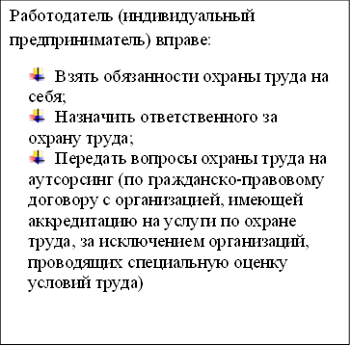
Ответственность за охрану труда на предприятии
Бюро охраны труда администрации городского округа Жигулевск

Slide 6
Необходимость создания Службы охраны труда
Работодатель занимается производительной деятельностью
Численность работников более 50
Бюро охраны труда администрации городского округа Жигулевск

Slide 7
Цель СУОТ
Обеспечение соответствующих условий труда государственными нормативными требованиями охраны труда

Slide 8
Задачи службы охраны труда
Контроль за соблюдением работниками законов и иных нормативных правовых актов об охране труда, коллективного договора, соглашения по охране труда, других локальных нормативных правовых актов организации
Организация работы по обеспечению выполнения работниками требований охраны труда
Организация профилактической работы по предупреждению производственного травматизма, профессиональных заболеваний и заболеваний, обусловленных производственными факторами, а так же работы по улучшению условий труда
Изучение и распространение передового опыта по охране труда, пропаганда вопросов охраны труда
Бюро охраны труда администрации городского округа Жигулевск

Slide 9
Функции службы охраны труда
Участие в составление разделов коллективного договора, касающихся условий охраны труда, соглашения по охране труда организации.
Участие в подготовке документов для назначения выплат по страхованию в связи с несчастными случаями на производстве
Составление отчетности по охране и условиям труда по формам
Организация современного (и своевременного) обучения по охране труда работников организации, в том числе её руководителя, и участие в работе комиссии по проверке знаний требований охраны труда и т.д
Согласование разрабатываемой в организации проектной, конструкторской, технологической и другой документации в части требований охраны труда
Организация, методическое руководство СОУТ, сертификацией работ по охране труда и контроль за их проведением
Учет и анализ состояния и причин производственного травматизма, профессиональных заболеваний и заболеваний, обусловленных производственными факторами.
Бюро охраны труда администрации городского округа Жигулевск

Slide 10


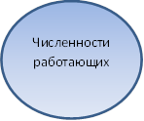
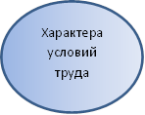
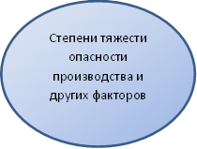
Бюро охраны труда администрации городского округа Жигулевск

Slide 11
Права работников службы охраны труда
Направлять руководителю организации предложения о привлечении к ответственности должностных лиц, нарушающих требования охраны труда;
Представлять руководителю организации предложения о поощрении отдельных работников за активную работу по улучшению условий охраны труда;
Привлекать по согласованию с руководителем организации и руководителями подразделений соответствующих специалистов организации к проверкам состояния условий и охраны труда и др.
Бюро охраны труда администрации городского округа Жигулевск

Slide 12
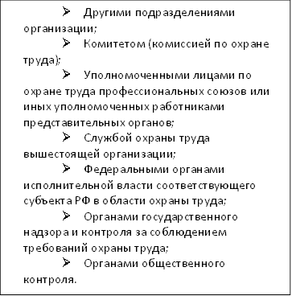
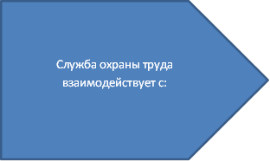
Бюро охраны труда администрации городского округа Жигулевск

Slide 13
Специалист по охране труда участвует
В проведении проверок;
Участвует в разработке мероприятий;
Оказывает подразделениям предприятия методическую помощь;
Составляет отчетность по охране труда по установленным формам и в соответствующие сроки;
Выполняет отдельные служебные поручения своего непосредственного руководителя.
Бюро охраны труда администрации городского округа Жигулевск

Slide 14
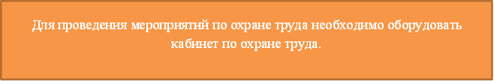

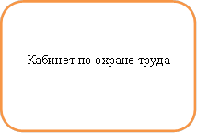
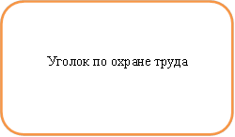

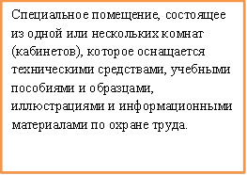
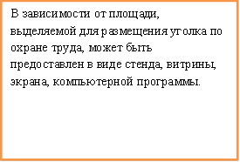
Бюро охраны труда администрации городского округа Жигулевск

Slide 15
Кабинет охраны труда обеспечивает выполнение следующих мероприятий по охране труда
Проведение семинаров, лекций, бесед и консультаций по вопросам охраны труда;
Обучение по охране труда, в том числе безопасным методам и приемам выполнения работ, применению средств индивидуальной и коллективной защиты, вопросам оказания первой медицинской помощи;
Организацию выставок, экспозиций, стендов, макетов и других форм наглядной агитации и пропаганды передового опыта по созданию безопасных и здоровых условий труда;
Проведение аналитических исследований состояний условий труда в организации и оценки их влияния на безопасность трудовой деятельности.
Бюро охраны труда администрации городского округа Жигулевск

